Slide 1
Spiritualità mariana il Medio Evo

Slide 2
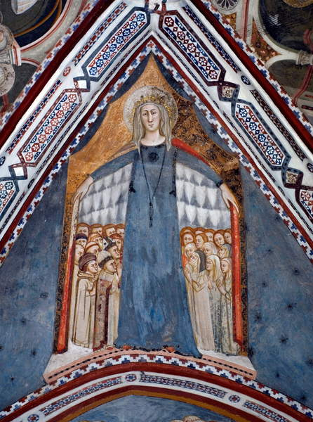
Il Medio Evo la maternità spirituale
Anselmo di Lucca (+1086), Preghiera III:
«Ascende al cielo e lascia gloriosamente alla madre sua tutta l’eredità della pietà; e ci ha sostituiti a Lui, come figli, nella persona del suo discepolo prediletto, (…) affinché ella diventasse tanto più disposta all’indulgenza in quanto le viscere della carità materna le avrebbero fatto superare, con l’abbondanza della pietà, ogni affetto carnale».

Slide 3
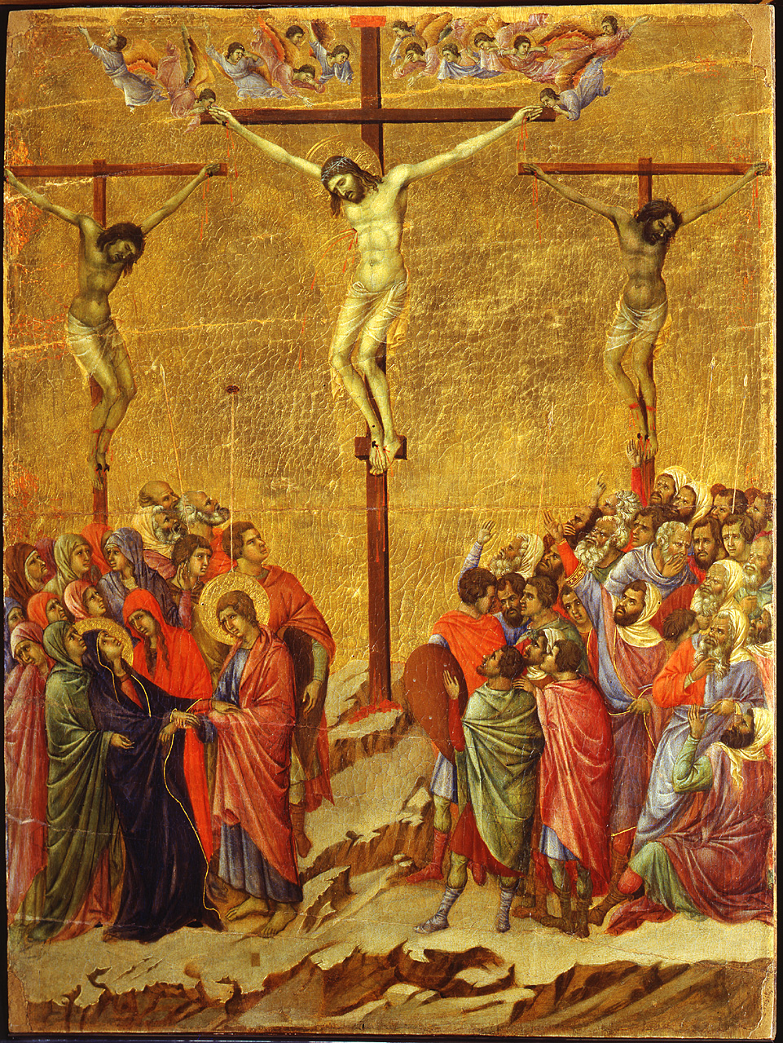
Spiritualità mariana: il Medio Evo la maternità spirituale
Ruperto di Deutz (+1130), Commento al Vangelo di Giovanni 13:
«Questa donna non ricevette il castigo di partorire nel dolore, come le altre madri, quando le nacque il bambino. Ora invece soffre; è nel dolore e prova tristezza, perché è venuta la sua ora; vale a dire quell’ora in vista della quale ella concepì per opera dello Spirito Santo (…) e nella quale Dio si è fatto uomo interamente dal suo grembo».

Slide 4
Spiritualità mariana: il Medio Evo la maternità spirituale
Ruperto di Deutz (+1130), Commento al Vangelo di Giovanni 13:
«Siccome dunque la beata Vergine (presso la Croce) ha sofferto “doglie come di partoriente” (Sal 47,7) e nella passione del suo Unigenito ha partorito la salvezza di tutti noi, certamente ella è la madre di noi tutti».
Ruperto di Deutz, Commento al Cantico dei Cantici, 8,1-2:
«Se Abramo viene giustamente definito padre delle genti e Sara madre delle genti, e lo sono effettivamente a causa della loro fede, quanto più tu, o fedelissima tra tutti i fedeli, sei la madre di tutti noi. (…) Ma di quale madre si tratta, se non della Vergine Maria?»

Slide 5
Spiritualità mariana: il Medio Evo la maternità spirituale
Aelredo di Rievaulx (+1167), Sermone XX, 7:
«Per mezzo della beata Maria, molto meglio che non per mezzo di Eva, siamo rinati; dal momento che, quando Cristo nacque da lei, al posto della vecchiaia abbiamo ricuperato una vita nuova; al posto della corruzione l’incorruttibilità; al posto delle tenebre la luce. Ella è nostra madre; madre della nostra vita; madre della nostra incorruttibilità; madre della nostra luce».
Aelredo di Rievaulx, Sermone XX, 8:
«Ella, che è Madre di Cristo, è madre della nostra sapienza, della nostra giustizia, della nostra santificazione e della nostra redenzione. Perciò per noi ella è madre meglio della madre della nostra carne. Da lei dunque abbiamo ricevuto una nascita migliore, perché da lei proviene la nostra nuova vita, la nostra santità, la nostra sapienza, la nostra giustizia, la nostra santificazione e la nostra redenzione».

Slide 6
Spiritualità mariana: il Medio Evo
Maria mediatrice delle grazie
Anselmo di Canterbury (+1109), Oratio VI,4:
«O Dio, che ti sei fatto Figlio della Donna per misericordia; o Donna, che sei diventata madre di Dio per misericordia: o avrete pietà del misero, l’uno risparmiando e l’altra intercedendo, oppure indicatemi delle persone più misericordiose presso le quali potrò trovare un rifugio maggiormente sicuro».
Anselmo di Canterbury (+1109), Oratio VII,9:
«Il nostro Dio, per mezzo di Maria, si è fatto nostro fratello. (…) Il buon fratello ci perdoni le nostre mancanze, allontani ciò che abbiamo meritato da delinquenti, ci conceda ciò che abbiamo chiesto nel pentimento. La buona madre preghi e interceda per noi; chieda e ci ottenga ciò che ci è utile. (…) Maria, quanto ti siamo debitori! Signora madre, tramite cui abbiamo un simile fratello, quali grazie, quali lodi ti renderemo?»

Slide 7
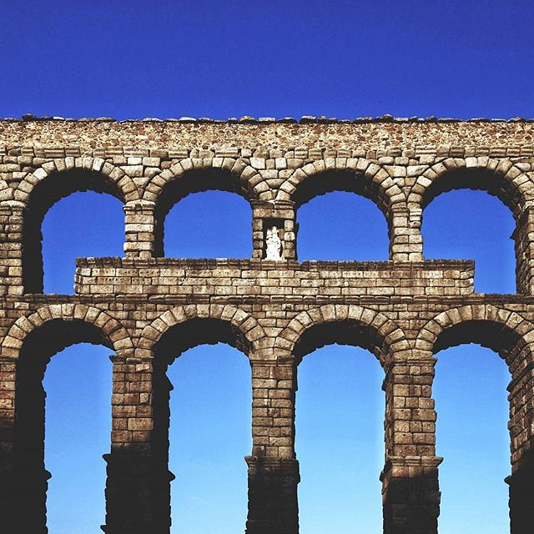
Spiritualità mariana: il Medio Evo
Maria mediatrice delle grazie
Bernardo di Chiaravalle, Sermone nella Natività della B.V. Maria,4:
«Avete già capito a chi intendessi riferirmi parlando di quell’acquedotto che ha fatto giungere a noi la pienezza della sorgente che è sgorgata dal cuore del Padre, perché ne ricevessimo, se non in tutta la sua abbondanza, almeno nella misura della nostra capacità. Sapete infatti a chi fu detto: “Ti saluto, piena di grazia”».

Slide 8
Spiritualità mariana: il Medio Evo
Maria mediatrice delle grazie
Bernardo di Chiaravalle, Sermone nella Natività della B.V. Maria,7:
«Veneriamo dunque Maria dal più profondo del cuore, con i nostri più teneri affetti e desideri, perché così vuole Colui che ha stabilito che ricevessimo tutto per il tramite di lei. (…) Avevi paura di accostarti al Padre; al solo sentirne la voce cercavi riparo tra il fogliame (cf Gn 3,8-10)? Ecco che Egli ti ha dato Gesù, come mediatore. Che cosa non riuscirà a ottenere un tale Figlio da un tale Padre? (…)
(…) Hai paura anche di avvicinarti a Lui? Ma è tuo fratello e carne della tua carne, “provato in ogni cosa escluso il peccato” (Eb 4,15), “per diventare misericordioso” (Eb 2,17). Te lo ha dato Maria come fratello. Ma forse anche in Lui temi la divina Maestà, perché, pur essendosi fatto uomo, tuttavia ha continuato a essere Dio. Vuoi avere un avvocato presso di Lui? Allora ricorri a Maria. (…) Questa, figlioli miei, è la scala che dobbiamo risalire noi peccatori».

Slide 9
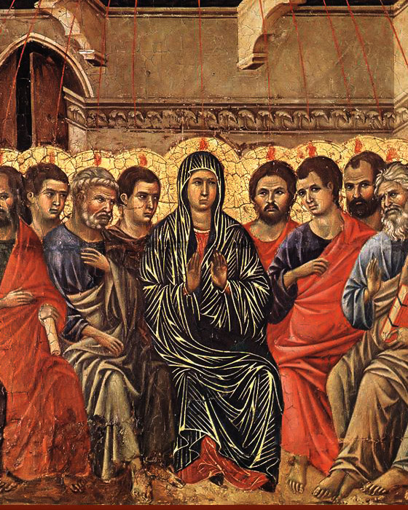
Spiritualità mariana: il Medio Evo
Maria e la Chiesa
Ruperto di Deutz (+1130), Commento al Cantico dei Cantici, 8,1-2:
«O beata Maria, era necessario che tu fossi maestra nel discernimento di questi precetti, maestra dei maestri, cioè degli Apostoli (…) Forse perché lo Spirito Santo li aveva istruiti, non dovevano aver bisogno per questo del magistero della tua voce? Al contrario, la tua parola è stata per loro la voce stessa dello Spirito Santo».

Slide 10
Spiritualità mariana: il Medio Evo
Maria e la Chiesa
Ildegarda di Bingen (+1179), Liber Scivias, II:
«La Chiesa è madre verginale di tutti i cristiani, perché li concepisce e li partorisce nel segreto dello Spirito Santo, offrendoli a Dio cosicché sono chiamati figli di Dio. E come lo Spirito Santo ricoprì con la sua ombra la beata Madre, tanto che ella concepì e partorì in modo mirabile e senza doglie il Figlio di Dio e tuttavia rimase vergine, così lo Spirito Santo rende illustre la Chiesa quale felice madre dei credenti».
Filippo di Harveng (+1183), Commento al Cantico dei cantici, II:
«Ella è così vicina a Cristo Capo che, senza dubbio, rimane al di sopra di tutto il corpo; e occupa un posto intermedio tra il Capo e il corpo; né i figli dello Sposo possono appartenere allo Sposo senza la mediazione della Madre. Se la Sposa stessa è presente a noi, è agevole l’unione con lo Sposo; se è assente, le membra non possono unirsi al Capo».

Slide 11
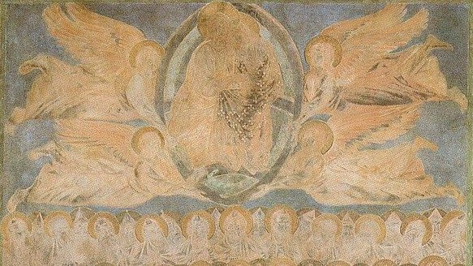
Spiritualità mariana: il Medio Evo
Maria assunta in Cielo
Guglielmo di Malmesbury (+1143), Le lodi e i miracoli di santa Maria, 58:
«Non c’è dubbio che i meriti della beata Maria eccellessero in misura incomparabile davanti a Dio, e che nessun santo in particolare e nemmeno presi tutti insieme potessero eguagliare i suoi. (…) Non è davvero presuntuoso credere che ella abbia preceduto tutti i santi nel premio, sapendo che tutti li ha preceduti nel merito».

Slide 12
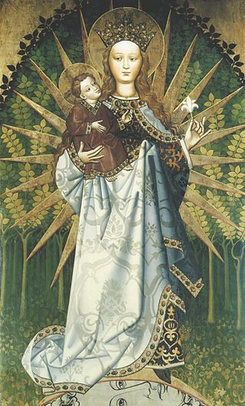
Spiritualità mariana: il Medio Evo
Maria immacolata
Giovanni Duns Scoto (+1308), Opus oxoniense III, d. 3, q. 1:
«A partire dall’eccellenza del Figlio suo, in quanto redentore, riconciliatore e mediatore, ella non contrasse il peccato originale. Un mediatore perfettissimo è infatti in grado di porre l’atto più perfetto possibile di mediazione nei confronti della persona per la quale esercita la sua funzione mediatrice. (…) Cristo per nessun altro esercitò tale potere in modo più eccellente di come lo esercitò per Maria… Ma ciò non sarebbe avvenuto se non avesse meritato di preservarla dal peccato originale».

Slide 13
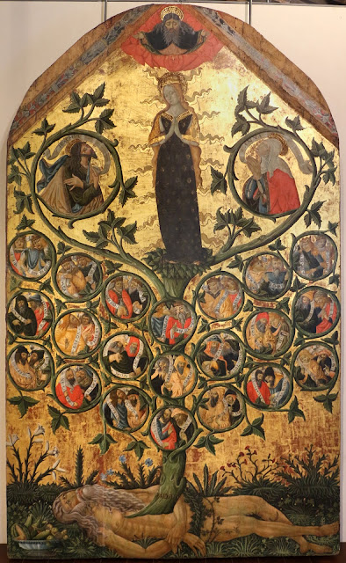
Spiritualità mariana: il Medio Evo. La tutta santa
Mariale super missus est, sec. XIII:
«Anselmo: “Risplendeva di una purezza tale che, dopo Dio, non se ne può immaginare una maggiore”. (…) “A lei non mancò nessuno dei beni di cui è capace una pura creatura durante la vita di quaggiù”».

Slide 14
Spiritualità mariana: il Medio Evo
La consacrazione mariana
Eusebio Bruno (+1081), Orazione a santa Maria:
«Tu eserciti le tue misericordie attraverso le regioni del mondo. E a me che ti appartengo vorrai tu forse chiudere la porta della tua misericordia? Non nasconderti, avvicinati, affrettati, alzati; senza tardare, abbi pietà del tuo servo. (…) Che io non entri nelle porte degli inferi finché non mi avrai presentato a Cristo; allora testimonia che io sono tuo servo fin dalla nascita».
La “Legenda de origine” dei Servi di Maria (1318), 18:
«Così appare chiara la terza caratteristica della loro condizione di vita che consiste nella riverenza verso nostra Signora (…) mettendosi, a onore di Dio, al servizio della Vergine Madre sua, vollero fin da allora essere chiamati “Servi di santa Maria”, assumendosi un regolamento di vita secondo il consiglio di persone sagge».

Slide 15
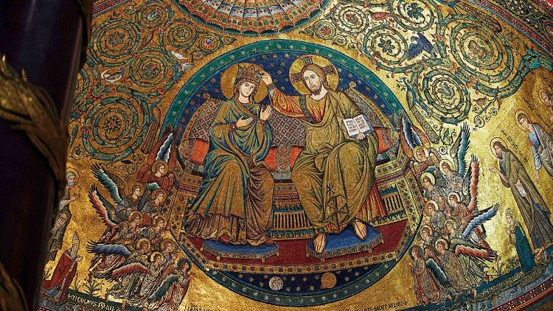
Spiritualità mariana: il Medio Evo
l’intercessione mariana
Assalonne di Sprinckirsbach (+1205), Sermone 44 per la festa dell’Assunzione:
«Gli altri santi garantiscono ai mortali il loro sostegno in modo diverso (…) Maria invece, essendo la Regina di tutti, è anche la patrona di tutti (…) Illumina con un raggio di misericordia quelli che sono lontani; con la soavità della consolazione quelli che sono vicini; con l’eccellenza della sua gloria coloro che sono con lei nella patria. Sia i giusti che i peccatori invocano Maria; sia gli angeli che gli arcangeli guardano a Maria».

Slide 16
Spiritualità mariana: il Medio Evo l’intercessione mariana
Riccardo di san Lorenzo (+1245), Lodi della B.V. Maria:
«Per la salvezza di quelli che la servono, Maria non solo può supplicare il Figlio come fanno tutti gli altri santi, ma può anche dargli ordini con la sua autorità materna. Per cui preghiamola così: “Mostra che ci sei madre”: supplica per noi il Figlio tuo quasi con decisione e con materna autorità».

Slide 17
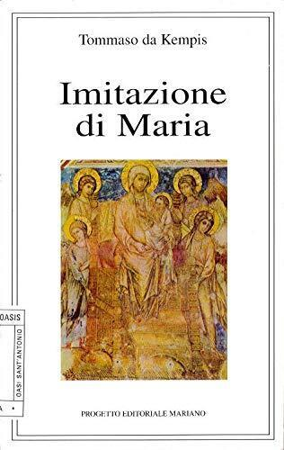
Spiritualità mariana: il Medio Evo l’imitazione mariana
Riccardo di san Lorenzo (+1245), Lodi della B.V. Maria:
«“Nelle molte parole non manca il peccato” (Prv 10,19). Abbiamo l’esempio della Vergine gloriosa, la quale, per quanto si legge nel Vangelo, non disse se non sette parole. Leggi e imitala. Perciò Maria deve essere assiduamente invocata dal suo servitore con questa preghiera: O mia Signora, “metti una custodia alla mia bocca …”».

Slide 18
Spiritualità mariana: il Medio Evo
Bibliografia
S. DE FIORES, Maria sintesi di valori, San Paolo, Cinisello Balsamo (MI) 2005, pp. 155-208.
S. DE FIORES, Maria nella vita secondo lo Spirito, AMI, Roma 2003, pp. 92-104.
S. DE FIORES, Maria. Nuovissimo Dizionario 2, EDB, Bologna 2006, pp. 1628-1640.
A. PIZZARELLI, La presenza di Maria nella vita della Chiesa, Edizioni Paoline, Cinisello Balsamo (MI) 1990, pp. 87-101.

